Slide 1
APLICAÇÃO PARA CONTROLE DE FLUXO E MENSAGERIA ENTRE DISPOSITIVOS IOT
Aluno: Silvio Greuel
Orientador: Dalton Solano dos Reis

Slide 2
Roteiro
Introdução
Objetivos
Fundamentação teórica
Trabalhos correlatos
Especificação
Implementação
Operacionalidade
Resultados e discussões
Conclusões
Sugestões
Notes:
1min, 1min
Introdução: Motivações do trabalho
Objetivos: Oque se pretende alcançar com o trabalho
Fundamentação teórica: apresentar os fundamentos aplicados neste trabalho, no caso IoT e PWA
Trabalhos correlatos: apresentar os trabalhos correlatos utilizados
Especificação: Mostrar a especificação do desenvolvimento do trabalho, aqui entram os esquemas da bancada de teste e fluxo de mensageria
Implementação: Apresentada a base da implementação do fluxo, do acesso a as APIs nativas da PWA e a bancada de homologação
Operacionalidade: Somente apresentar o menu e a tela de fluxo
Resultados e discussões: demonstrar os casos de uso utilizados para obtenção dos resultados
Conclusões: objetivos foram alcançado?
Sugestões: Continuidade ou bons assuntos

Slide 3
Introdução
Surgiu de algumas necessidades:
Gestão dos fluxos de mensagens entre dispositivos IoT
Ser centralizado
Não precisar ter acesso físico
Ser multiplataforma
Código aberto
Notes:
2min, 3min
Como ele surgiu?
- Surgiu na falta de soluções de código aberto, por exemplo HomeKit, solução altamente acoplada aos produtos APPLE
Surgiu na falta de soluções multi plataforma, aplicações só disponíveis no IOS, ou só no Android ou somente WEB ou só como uma Aplicação desktop
Surgiu na falta de soluções que fazem estes dispositivos realmente interagirem e agirem, um com os outros, um com o ambiente
Por que é importante?
Importante para acessibilidade de usuários não técnicos, por isso uma gestão mais compreensiva, de simples cadastros, em uma única direção de pensamento
Importante para o controle dos dispositivos de uma forma dinâmica, editável, que não precise iteração física
Importante para alavancar o conhecimento, código aberto, novas soluções
- Importante para a validação de uma nova tecnologia, no caso PWA

Slide 4
Objetivos
Realizar a gestão dos fluxos de mensageria de dispositivos IoT de modo centralizado sem a necessidade de efetuar alterações no firmware
Ser multiplataforma, explorando APIs nativas dos dispositivos
Explorar o uso da aplicação utilizando uma bancada de homologação, contendo sensores e atuadores
Apresentar soluções para casos de uso no ambiente agrário
Apresentar soluções para casos de uso no ambiente industrial
Notes:
1min,4min
- Realizar a gestão dos fluxos de mensageria de dispositivos IoT de modo centralizado sem a necessidade de efetuar alterações no firmware
- Explorar integração de instalação nativa no sistema operacional, validando o acesso off-line a aplicação
- Explorar o uso da aplicação utilizando uma bancada de homologação, descrevendo de modo que possa ser futuramente reproduzido
- Levantar casos de uso no ambiente agrário e apresentar uma solução aplicável utilizando o aplicativo produzido por este trabalho
- Levantar casos de uso no ambiente industrial e apresentar uma solução aplicável utilizando o aplicativo produzido por este trabalho

Slide 5
Fundamentação Teórica
Internet das Coisas (IoT)
Objetos acessíveis na rede
Dados sobre o ambiente físico – sensores
Informação – processamento
Ações sobre o ambiente físico – atuadores
Expansão da internet
Notes:
3m,4m30s
IoT, são objetos acessíveis na rede, com dois simples objetivos, coletar dados e agir sobre eles,
A maneira mais fácil de explicar, é utilizar o corpo humano em analogia
Dados sobre o ambiente físico
Por exemplo, dados fornecidos pela nossa derme, na pontinha de nossos dedos, são muito similares aos sensores de temperatura,
Quando tocamos em algo, é gerado um dado que representa a temperatura, e tal dado é disponibilizado na rede, no sistema de nervos
Informação
Após coleta dos dados, existe um processamento necessário para gerar a informação,
No corpo humano o processamento é centralizado em nosso cérebro, gerando informações
Temperaturas, podem ser ou não agradáveis, podem congelar, podem queimar,
Ações sobre o ambiente físico
Essa informação também é disponibilizada na rede, no sistema de nervos
Onde os atuares interessados realizam ações, em nossa analogia, quando a informação gerada indica que a derme está queimando
nosso sistema motor afasta a derme do local
Expansão da internet
Além dessa ação, conseguimos expandir a informação,
se ao tocar em uma panela essa panela estiver quente, desligamos o fogão, expandindo a informação além de nossa rede
Conectividade
- Tudo isso se resume em conectividade, dados vem e vão, gerando informação
(Focar nos conceitos, técnicas e ferramentas mais relevantes para a compreensão do trabalho)
(Tempo estimado – 3 minutos)

Slide 6
Fundamentação Teórica
Progressive Web App (PWA)
Aplicações web com capacidades similares a aplicações nativa
Progressiva - qualquer navegador
Responsiva - qualquer dispositivo
Independência da rede - acesso off-line
Detectável - o SO reconhece a aplicação
Instalável - o SO permite sua instalação
Compartilhável - acessível via url
Notes:
3m,7ms
São aplicações web com capacidades similares a aplicações nativas,
Progressiva, porque funciona para todos os usuários da escolha do navegador, talvez com algumas limitações, mas são atendidas em futuras atualizações;
Responsiva, porque são executadas independentemente do tipo do dispositivo, celular, notebook, desktop, tablete, tato faz;
Independência da rede, porque após a instalação, não se faz necessário estar conectado à internet;
Seguro, porque uma PWA somente podemos possível ser servido via uma conexão segura com a internet;
Detectável, porque é reconhecido pelo dispositivo como uma aplicação nativa;
Instalável, o dispositivo permite a instalação do aplicativo na área de trabalho do sistema operacional;
Compartilhável, o aplicativo pode ser compartilhado por meio de um endereço eletrônico

Slide 7
Trabalhos Correlatos
Vorapojpisut (2015)
  Aborda definição do controle de fluxos
  Define gatilhos
  Define ações
ADLINK (2017)
  Aborda protocolos para IoT
  Levanta características dos protocolos
Fransson e Driaguine (2017)
  Aborda aplicações mutliplataforma
  Compara aplicações nativas vs pwa
Notes:
3m,7ms
São aplicações web com capacidades similares a aplicações nativas,
Progressiva, porque funciona para todos os usuários da escolha do navegador, talvez com algumas limitações, mas são atendidas em futuras atualizações;
Responsiva, porque são executadas independentemente do tipo do dispositivo, celular, notebook, desktop, tablete, tato faz;
Independência da rede, porque após a instalação, não se faz necessário estar conectado à internet;
Seguro, porque uma PWA somente podemos possível ser servido via uma conexão segura com a internet;
Detectável, porque é reconhecido pelo dispositivo como uma aplicação nativa;
Instalável, o dispositivo permite a instalação do aplicativo na área de trabalho do sistema operacional;
Compartilhável, o aplicativo pode ser compartilhado por meio de um endereço eletrônico

Slide 8
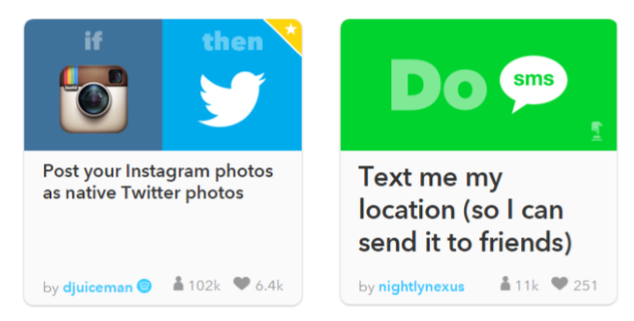
Trabalhos Correlatos
Vorapojpisut (2015)
Analisa o modelo “Se Isso, Então Aquilo”
Notes:
2m,7m30s
Trabalho considera a implementação de um modelo SE ISSO ENTAO AQUILO
Maneira fácil de apresentar o fluxo dado, informação e ação

Slide 9
Trabalhos Correlatos
Vorapojpisut (2015)
Define uma arquitetura de gatilho e ação
Gatilhos – se isso
  Reagem a eventos de aplicações externas
  Executam ações
Ações – então aquilo
  Realizam processamento
  Interagem com aplicações externas
Notes:
2m,8ms
- Definiu um modelo de arquitetura de Gatilho e Ação

Slide 10
Trabalhos Correlatos
ADLINK (2017).
Levanta e compara características entre protocolos IoT
MQTT
  Arquitetura centralizada
  Roteamento de mensagens via tópicos
AMQP
  Arquitetura centralizada
  Roteamento de mensagens via roteadores
  Interoperabilidade
REST (HTTP)
  Arquitetura cliente/servidor
Notes:
2m,8m15s
Este trabalho comparou protocolos de comunicação para IoT na indústria
Dos vários, os escolhidos por este trabalho foram o MQTT, AMQP e REST (HTTP)

Slide 11
Trabalhos Correlatos
Fransson e Driaguine (2017).
Analisa a viabilidade de aplicações PWA
Comparou a performance entre PWAs e Aplicações Nativas
  Não foi notado grande perda de performance na renderização
  Não foi notado grande perda de performance no acesso a APIs nativas (câmera)
Notes:
2m,9m
Analise sobre viabilidade de uma aplicação PWA versus aplicação nativa
Realizaram benchmarks de renderização e capacidade de acesso a apis nativas
Push messages
Bluetooth
Offline mode
Background sync
Vibration
Fullscreen

Slide 12
Trabalhos Correlatos
Fransson e Driaguine (2017).
Apresenta algumas APIs fornecidas pelos navegadores
Push messages
  Capacidade de enviar e receber mensagens nativas
Bluetooth
  Capacidade de mandar mensagens via bluetooth
Off-line mode
  Capacidade de estar disponível off-line
Vibration
  Capacidade de fazer o dispositivo vibrar
Full screen
  Capacidade de ser apresentado sem a barra de navegação
Notes:
2m,9m
Analise sobre viabilidade de uma aplicação PWA versus aplicação nativa
Realizaram benchmarks de renderização e capacidade de acesso a apis nativas
Push messages
Bluetooth
Offline mode
Background sync
Vibration
Fullscreen

Slide 13
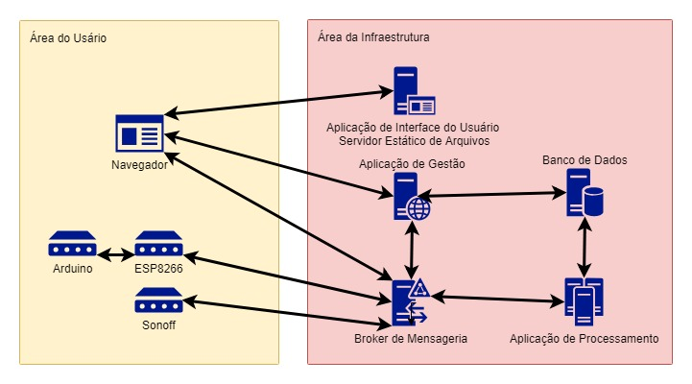
Especificação
Arquitetura
Notes:
9m,10m
Duas áreas principais
Área do usuário, contendo algo palpável
Navegador, Arduino, ESP8266, Sonoff
Área da infraestrutura
Centralizador da mensageria,
coleta dados,
transformam dados em ações, utilizando as definições de fluxo do usuário

Slide 14
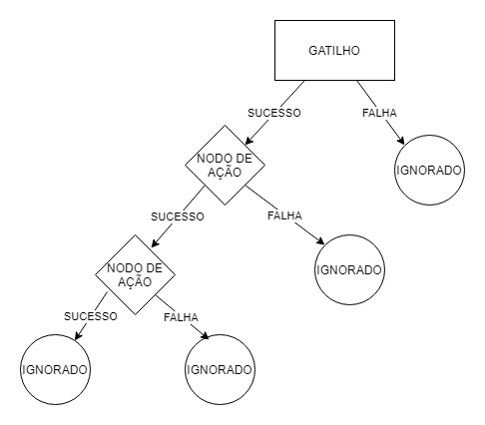
Especificação
Fluxo
Notes:
9m,11m
Ao exemplo do primeiro trabalho correlato, também foram utilizados conceitos de gatilho e ação
Agora em contraste ao primeiro trabalho, se definiu uma estrutura em uma árvore de decisção
Explicar execução

Slide 15
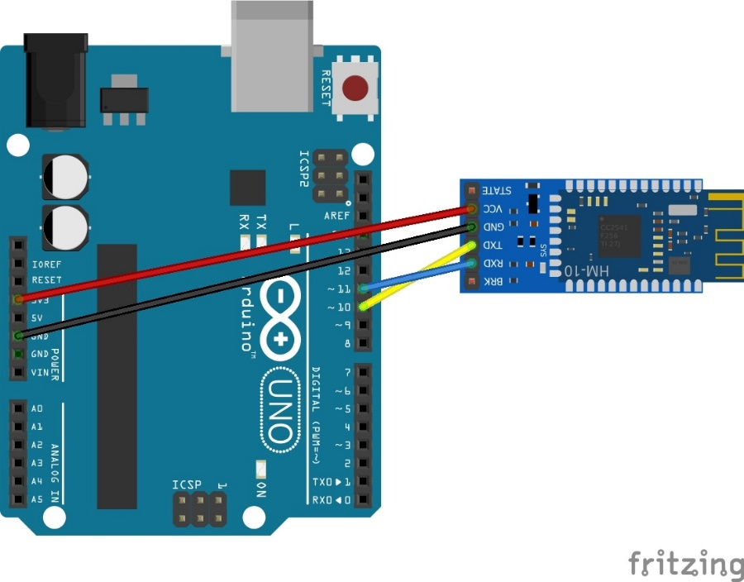
Especificação
Circuito Arduino/HM10 (BLE)
Notes:
9m,12m
Interface serial arduino e modulo HM10
HM10 modulo bluetooth

Slide 16
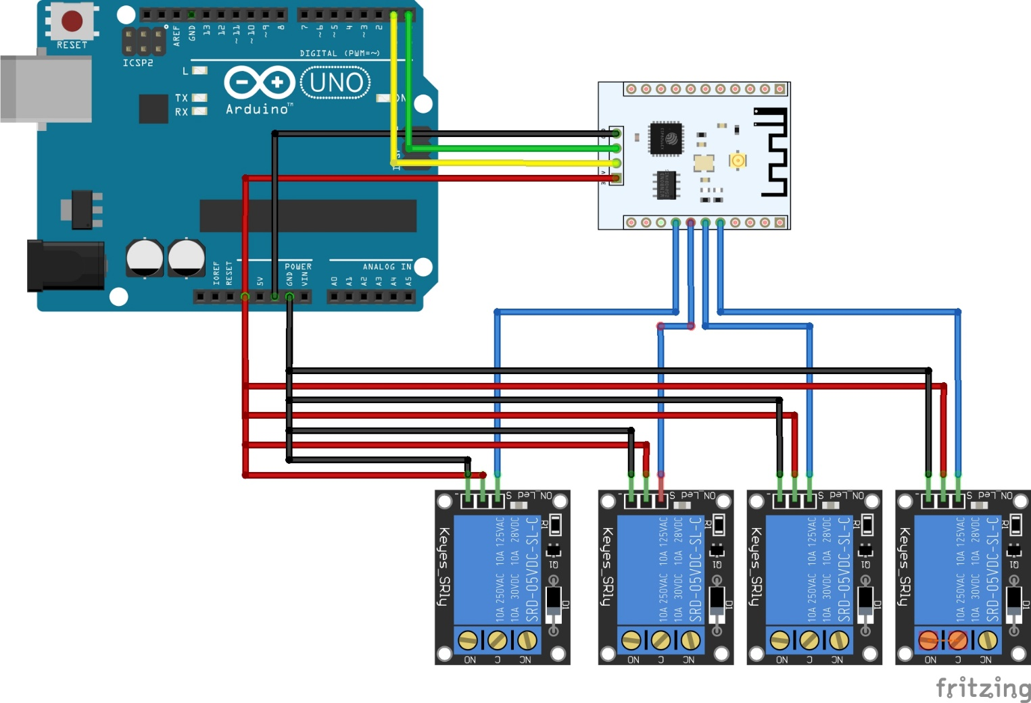
Especificação
Circuito Arduino/ESP8266
Notes:
9m,12m30s
Interface serial arduino e modulo esp8266
Esp8266 modulo que permite conectividade com a internet
Esp8266 modulo age como atuador em 4 relays

Slide 17
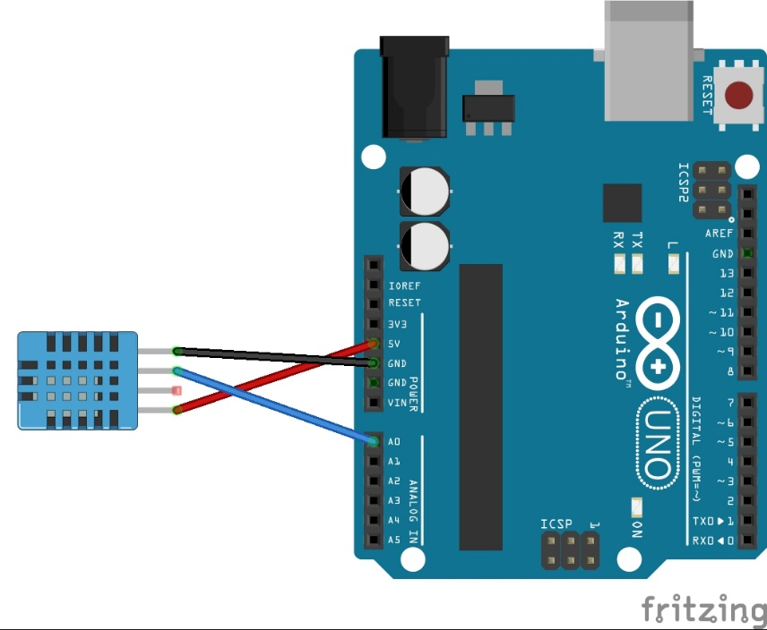
Especificação
Circuito Arduino/DHT11
Notes:
9m,13m
Interface analógica arduino e modulo dht11
Dht11 modulo coleta temperatura e humidade relativa

Slide 18
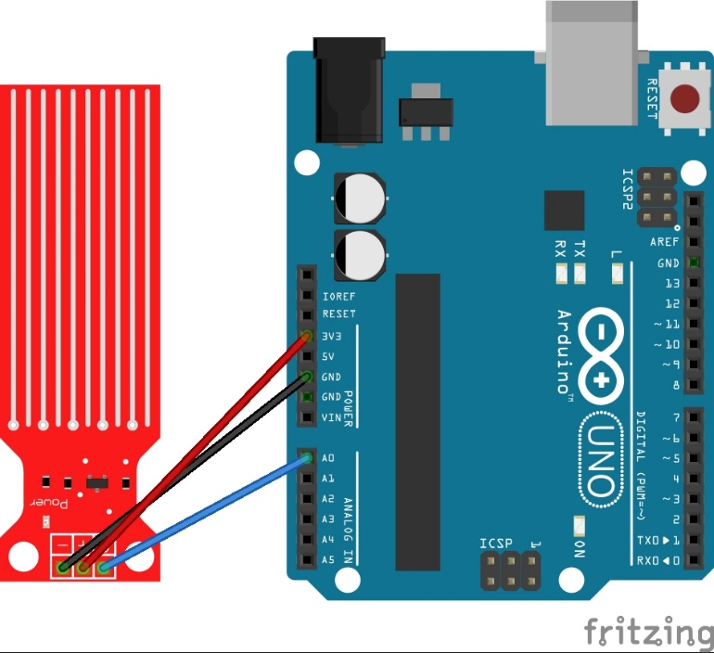
Especificação
Circuito Arduino/Nível Água
Notes:
9m,13m30s
Interface analógica arduino e modulo coletor de nível de água
Modulo indica a o nível da água

Slide 19
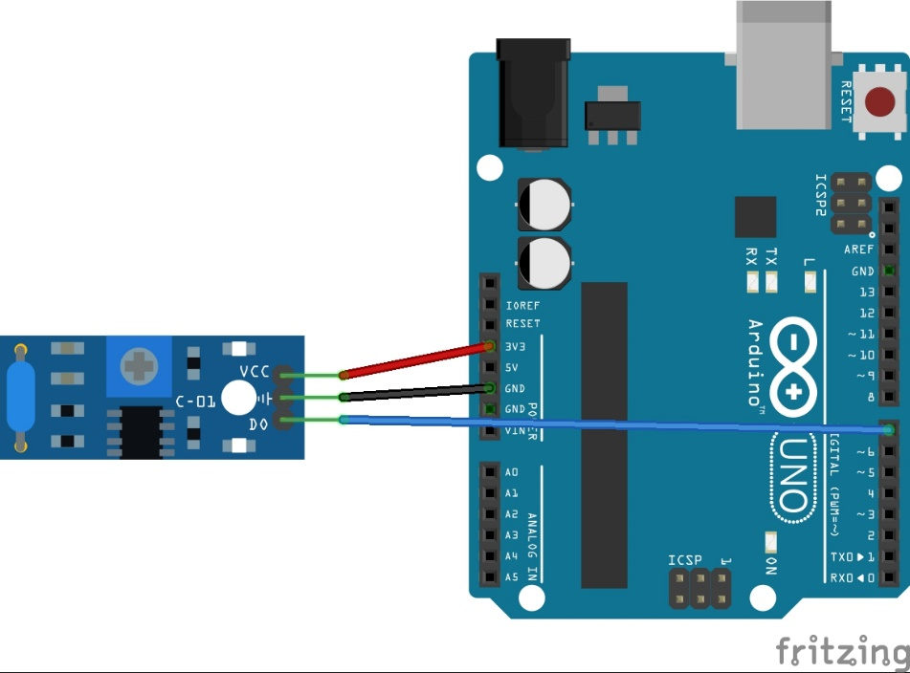
Especificação
Circuito Arduino/SW-410
Notes:
9m,14m
Interface digital arduino e modulo SW-410
O SW-410 indica se o local onde o modulo está fixado, está vibrando ou não

Slide 20
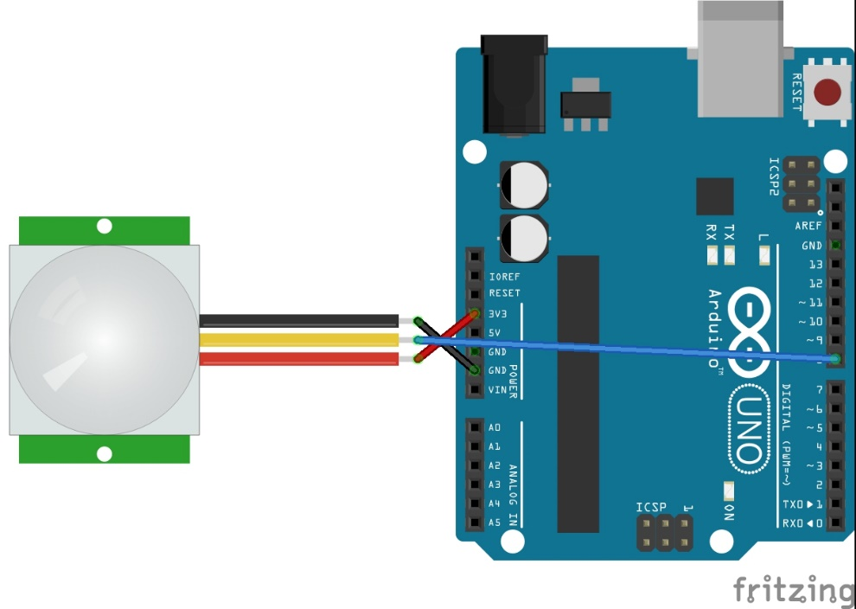
Especificação
Circuito Arduino/PIR
Notes:
9m,14m30s
Interface digital arduino e modulo PIR
O PIR indica se existe movimentação no local

Slide 21
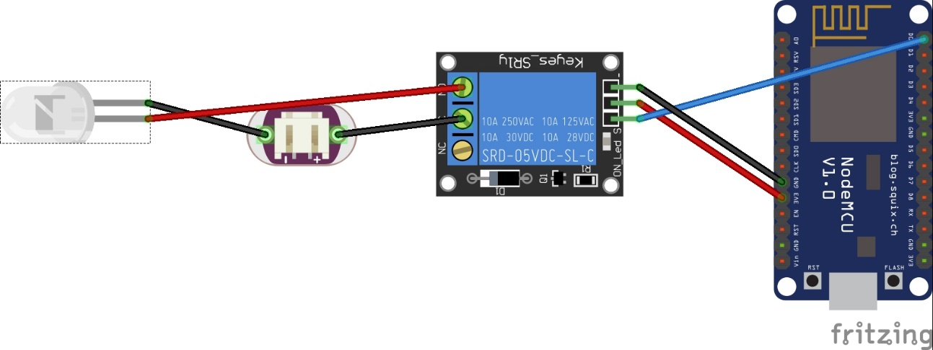
Especificação
Circuito Exemplo/Sonoff
Notes:
9m,15m30s
Exemplo da implementação de um sonoff
Interface digital do sonoff em um switch

Slide 22
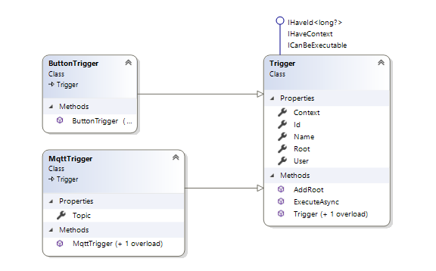
Implementação
Domínio Gatilho
Notes:
8m,16m
Diagrama da implementação de um gatilho base e suas extensões,
ButtonTrigger, ação direta de um fluxo
MqttTrigger, ação baseada na coleta de um dado

Slide 23
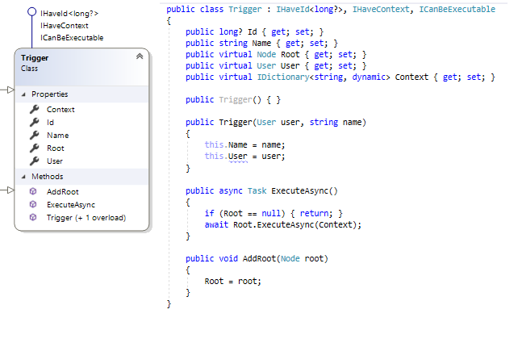
Implementação
Domínio Gatilho
Notes:
8m,17m30s
Código fonte do gatilho base
Todo gatilho possui um dono, um usuário não possui acesso aos gatilhos do outro
Todo gatilho possui um nodo raiz, que é primeiro nodo executável do sistema
É construído a partir de um evento,
No caso mensagem MQTT para execução dos MqttTrigger
E mensagem HTTP para execução de um ButtonTrigger

Slide 24
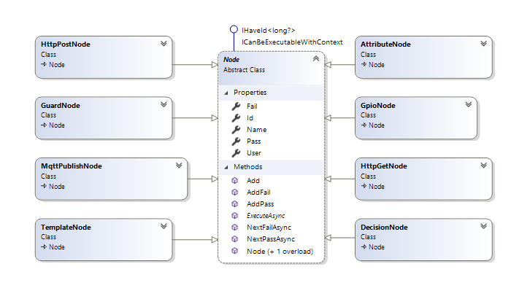
Implementação
Domínio Nodo
Notes:
8m,17m
Diagrama da implementação de um nodo base e suas extensões,
HttpPost, realiza um post http
Guard, evita a execução caso um atributo do contexto não exista
MqttPublish, realiza o envio de uma mensagem Mqtt para um dispositivo IoT
Template, adiciona um atributo de texto em formatação aos dados do próprio contexto
Attribute, adiciona um atributo ao contexto
Gpio, realiza o envio de uma mensagem Mqtt para um dispositivo IoT indicando a gpio e seu nível
HttpGet, realiza um get http
Decision, realiza comparações de valores, evitando a continuidade do fluxo

Slide 25
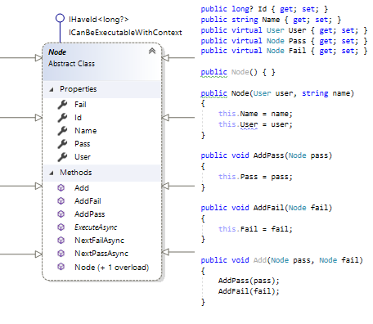
Implementação
Domínio Nodo
Notes:
8m,19m
Implementação do nodo base
Possui um usuário dono, um usuário não pode alterar o nodo do outro
Possui dois nodos,
Um nodo para dar continuidade no sucesso da execução
Um nodo para dar continuidade na falha da execução

Slide 26
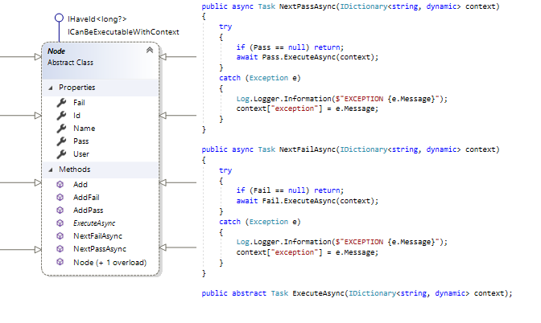
Implementação
Domínio Nodo
Notes:
8m,18m
Ainda na implementação do nodo base
Define dois métodos base a serem chamados pela execução
A execução deve ser implementada pelo nodo extensor

Slide 27
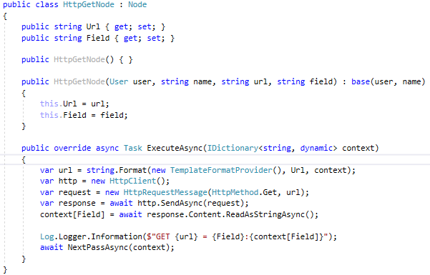
Implementação
Domínio Nodo
Notes:
8m,18m30s
Exemplo da implementação de um nodo extensor
No caso HttpGet
Segue somente um caminho de sucesso

Slide 28
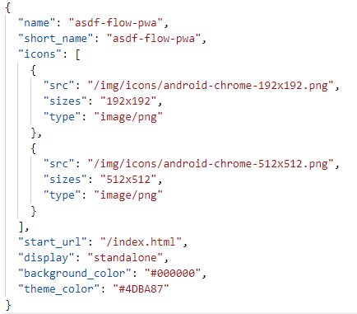
Implementação
PWA App Manifest
Notes:
8m,19m
Nome da aplicação
Nome da apresentação da aplicação (área de notificação)
Icones da aplicação
Url inicial, página que é aberta ao se abrir a aplicação
Display, indica a maneira que a aplicação abre, (fullscreen, browser)
Cor de fundo da aplicação
Cor da barra de tarefas da aplicação

Slide 29
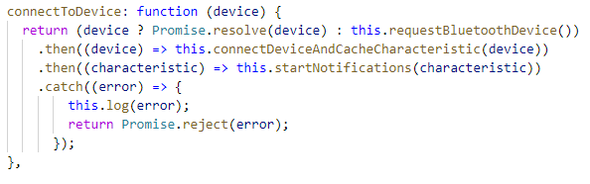
Implementação
PWA Bluetooth
Notes:
8m,19m30s
Trecho responsável por permitir a conexão via bluetooth
São 3 passos,
Observar os dispositivos bluetooth
Conectar em um dispositivo e receber seus atributos, suas características
Receber notificações da alteração dos valores destes atributos

Slide 30
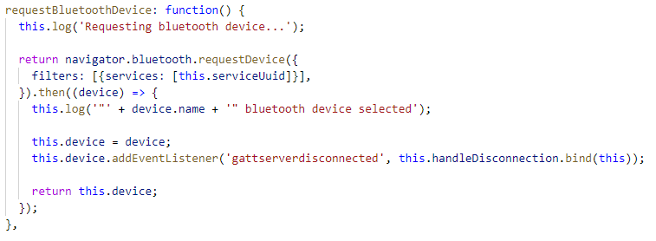
Implementação
PWA Bluetooth
Notes:
8m,20m
Trecho responsável por observar os dispositivos bluetooth em volta
requestDevice
Filters para somete aceitar dispositivos com um serviço especifico
Neste caso, o serviço das características adicionadas pelo usuário

Slide 31
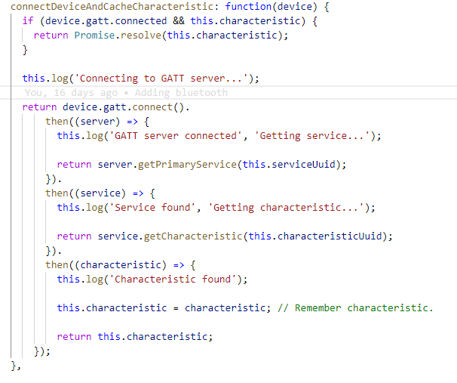
Implementação
PWA Bluetooth
Notes:
8m,20m30s
- Trecho responsável por identificar as características / atributos do dispositivo Bluetooth
Service.getPrimaryService(this.serviceUuid) somente o serviço que fornece as características definidas pelo usuário
Service.getCharacteristics(this.characteristic) somente as características definidas pelo usuário

Slide 32
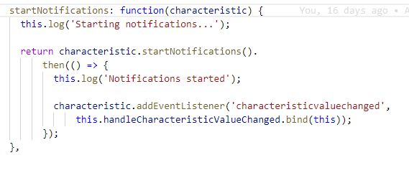
Implementação
PWA Bluetooth
Notes:
8m,21m
- Trecho responsável por identificar as características / atributos do dispositivo Bluetooth
characteristic.startNotification() aceita receber eventos de notificação
Characteristic.addEventListener(‘characteristicvaluechanged’) assina eventos para receber o novo valor da caracteristica

Slide 33
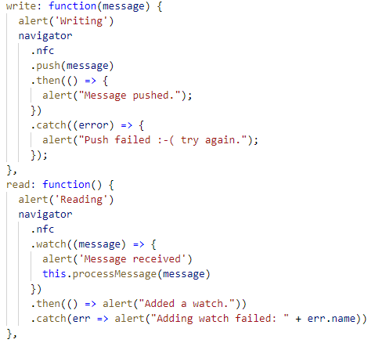
Implementação
PWA NFC
Notes:
8m,22m
NFC, escrita e leitura

Slide 34
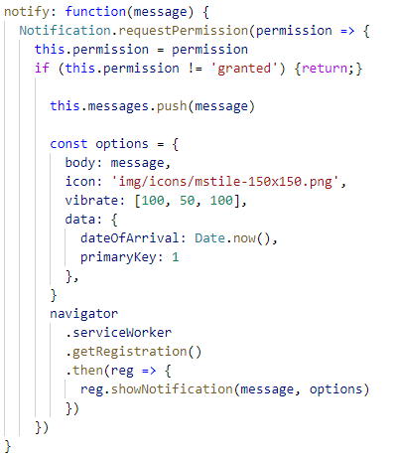
Implementação
PWA Notificação
Notes:
8m,22m30s
Notificação ao sistema, ícone, vibração,
enviado via service worker, para ser processado em background

Slide 35
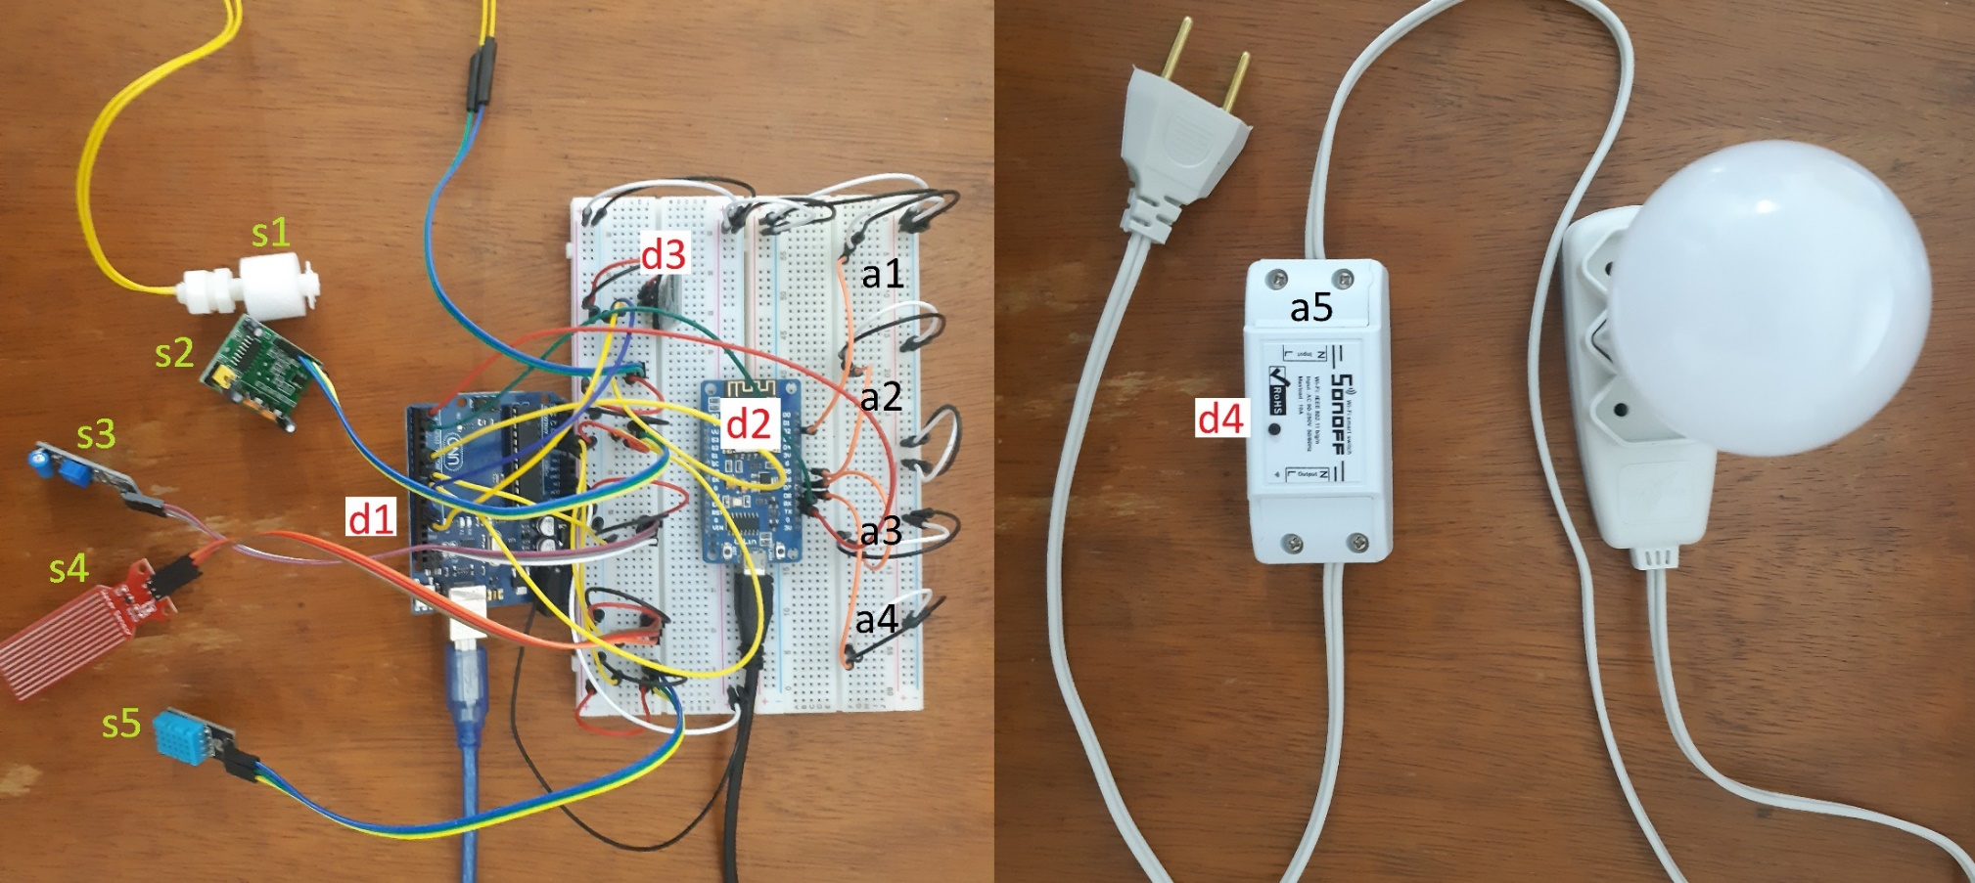
Implementação
IoT Bancada
Notes:
8m,23m30s
Implementação da bancada criada a partir da especificação

Slide 36
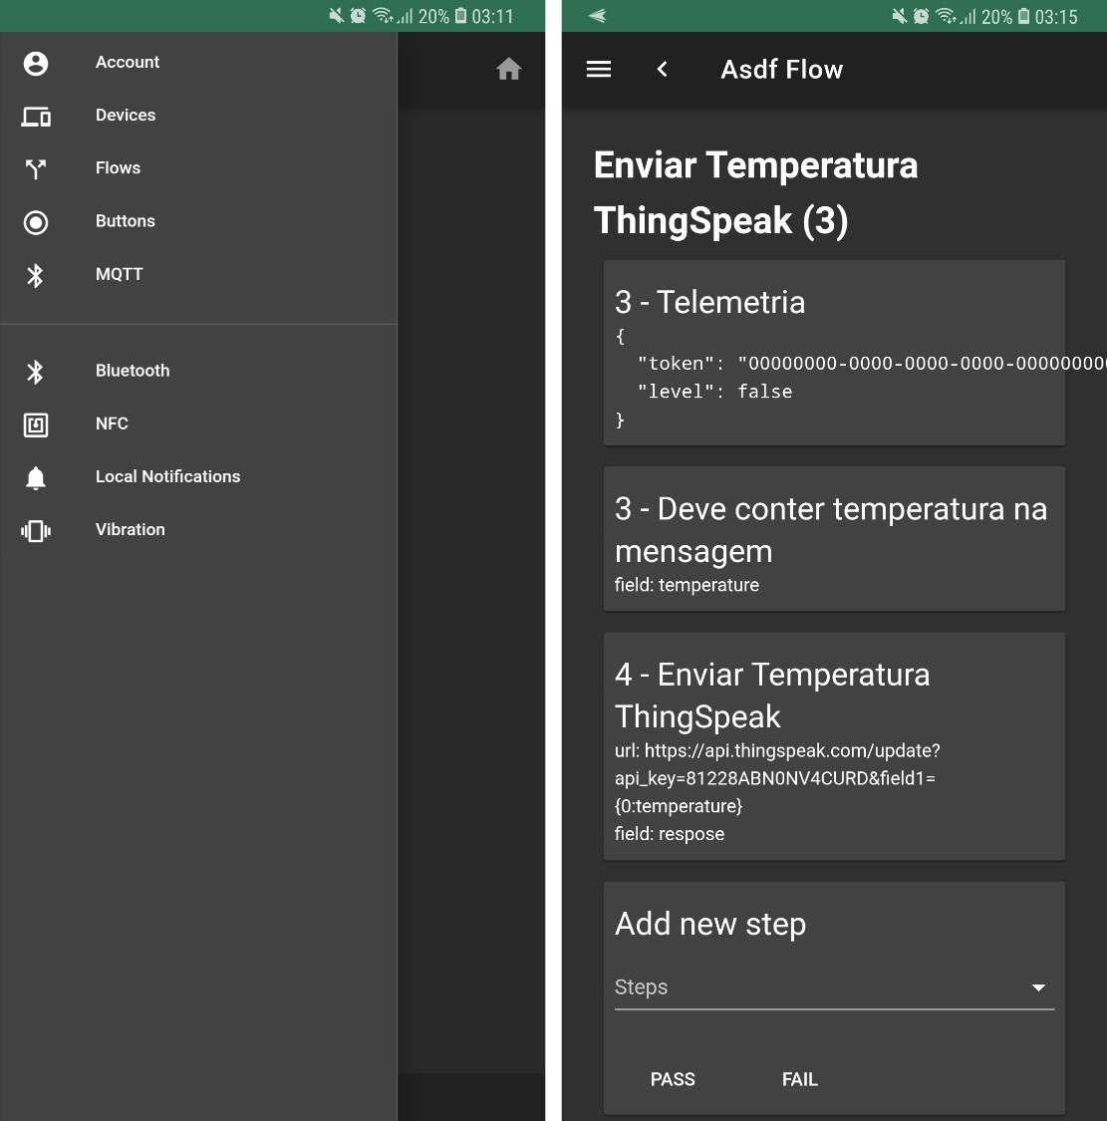
Operacionalidade PWA
Notes:
1m,25m
Duas telas
Esquerda contendo o menu e os acessos possíveis
Direita contendo a tela principal de configuração de um fluxo

Slide 37
Resultados e Discussões
Levantados três casos de uso
  Piscicultura
  Plantio de Arroz Irrigado
  Fiação
Notes:
2m,9m
Analise sobre viabilidade de uma aplicação PWA versus aplicação nativa
Realizaram benchmarks de renderização e capacidade de acesso a apis nativas
Push messages
Bluetooth
Offline mode
Background sync
Vibration
Fullscreen

Slide 38
Resultados e Discussões
Solução Piscicultura
Problema
  Locomoção até a propriedade
  Ligar manualmente aeradores distintos
Desejo
  Ligar os aeradores remotamente
Notes:
2m,9m
Analise sobre viabilidade de uma aplicação PWA versus aplicação nativa
Realizaram benchmarks de renderização e capacidade de acesso a apis nativas
Push messages
Bluetooth
Offline mode
Background sync
Vibration
Fullscreen

Slide 39
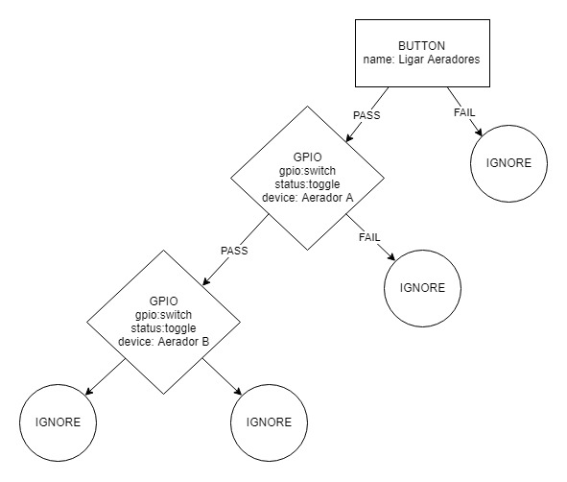
Resultados e Discussões
Solução Piscicultura
Notes:
1m,26m
Caso onde se é necessário realizar o ligamento de aeradores
Solução com um botão para execução manual do ligamento dos aeradores

Slide 40
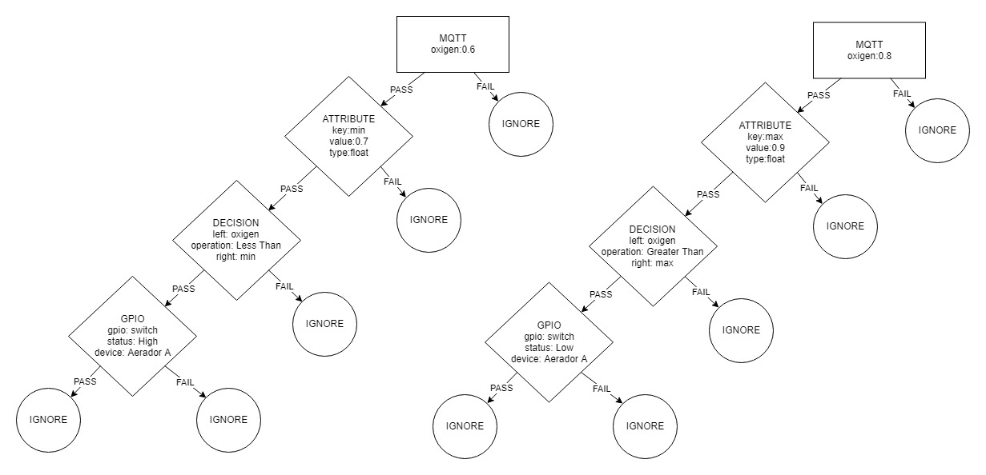
Resultados e Discussões
Solução Piscicultura
Notes:
1m,27m
Solução com a coleta do valor do oxigênio na agua,
Processamento do dado em informação, somente ligar aeradores quando nível do oxigênio atingir um certo nível

Slide 41
Resultados e Discussões
Solução Arroz Irrigado
Problema
  Manter lamina de água no nível correto
  Necessário vigia humana
  Locomoção até a bomba de água
Desejo
  Ligar bomba somente quando necessário
  Ligar bomba remotamente
Notes:
2m,9m
Analise sobre viabilidade de uma aplicação PWA versus aplicação nativa
Realizaram benchmarks de renderização e capacidade de acesso a apis nativas
Push messages
Bluetooth
Offline mode
Background sync
Vibration
Fullscreen

Slide 42
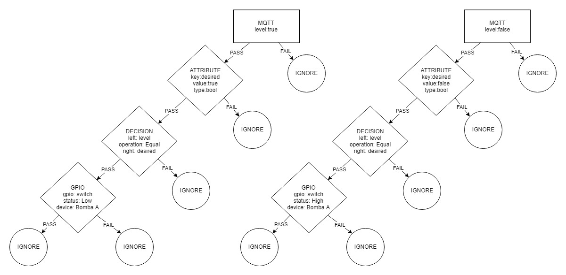
Resultados e Discussões
Solução Arroz Irrigado
Notes:
1m,27m
Caso onde se é necessário realizar o controle do nível de agua em um plantio de arroz
Processamento do dado em informação, somente ligar a bomba de água quando valor da poia ser atingida

Slide 43
Resultados e Discussões
Solução Fiação
Problema
  Suspeita da eficiência da solução atual
  Solução atual não permite a coleta de dados
Desejo
  Coletar dados permitindo sua visualização posterior
Notes:
2m,9m
Analise sobre viabilidade de uma aplicação PWA versus aplicação nativa
Realizaram benchmarks de renderização e capacidade de acesso a apis nativas
Push messages
Bluetooth
Offline mode
Background sync
Vibration
Fullscreen

Slide 44
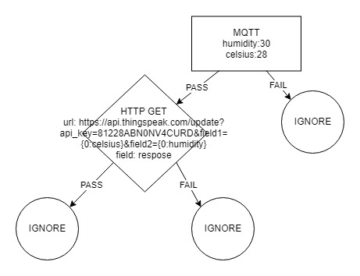
Resultados e Discussões
Solução Fiação
Notes:
1m,28m
Caso onde se é necessário realizar a coleta da humidade e temperatura do ar
Processamento do dado em informação e extensão da aplicação com outro serviço

Slide 45
Conclusões
O controle de fluxos e decisões, se tornou capaz de contemplar procedimentos de coleta e tomada de decisão
A aplicação também se mostrou apta, ao realizar integração com uma plataforma externa
Viabilidade do uso de PWAs como substituto de uma aplicação nativa
Notes:
Leitura direta

Slide 46
Sugestões
Alterar a arquitetura para que a execução do fluxo possa ocorrer em uma rede local ou internamente nos dispositivos
Desenvolver novos gatilhos e novos nodos de ação, de forma a atender novos casos de uso
Definir de maneira mais detalha o protocolo de mensagem, adicionando novos tipos de interesse ao IoT, por exemplo um tipo gpio, definindo os estados possíveis deste tipo
Notes:
Leitura direta

Slide 47
Sugestões
Desenvolver um firmware universal compatível com o protocolo de mensagem
Adicionar a possibilidade de realizar o envio do firmware para um dispositivo IoT utilizando a API WebUSB
Notes:
Leitura direta

